Slide 1




Slide 2
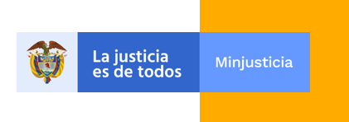


INTRODUCCIÓN:
1. ¿QUÉ SE PRETENDE?
2. ¿POR QUÉ SE HACE?
3. ¿A QUIÉN LE CORRESPONDE?
4. OPORTUNIDAD ÚNICA DE CAMBIAR LA REALIDAD PENITENCIARIA Y CARCELARIA EN COLOMBIA.

Slide 3

¿QUÉ ES UN ESTADO DE COSAS INCONSTITUCIONAL?
Se ha decretado al verificar el desconocimiento de la Constitución en algunas prácticas cotidianas en las que interviene la Administración, y en las que las autoridades públicas, aún al actuar en el marco de sus competencias legales, tejen su actividad al margen de los derechos humanos y de sus obligaciones constitucionales, en relación con su respeto y garantía.

Slide 4
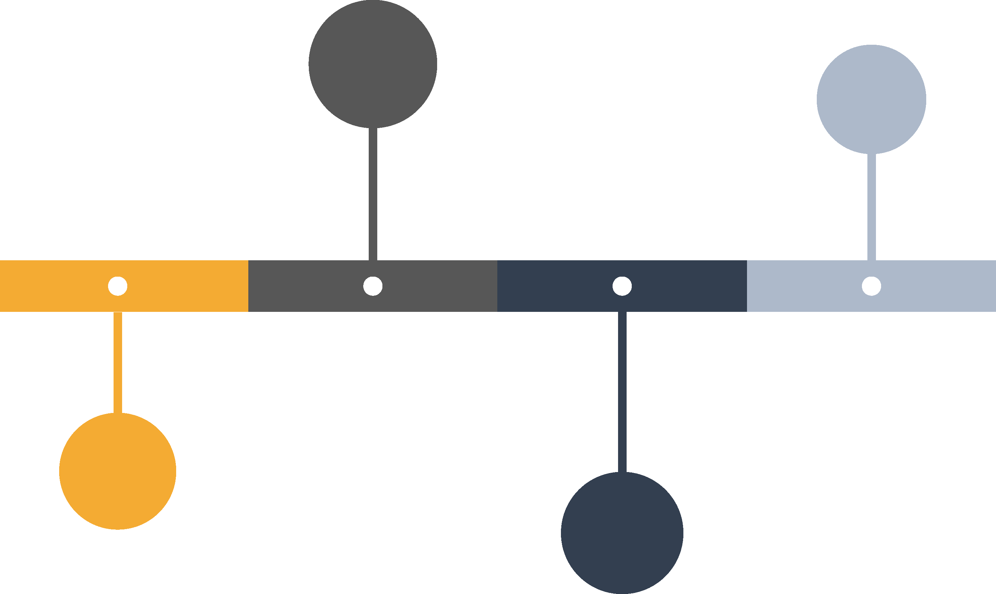
LÍNEA DE TIEMPO DECLARATORIA DEL ECI
2015
1998
REITERAR la existencia de un estado de cosas contrario a la Constitución Política de 1991
ORDENA Fortalecimiento del Consejo Superior de Política Criminal
ORDENA Creación Comité interdisciplinario para la Estructuración de las Normas Técnicas sobre a la Privación de la Libertad
No se garantizaban los derechos fundamentales de la población privada de la libertad – PPL, ni se cumplía con la función resocializadora de la pena, ordena la creación de cupos para combatir el hacinamiento
T-388
Auto
121
La Corte Constitucional establece cuatro
bastiones de seguimiento:
1.Base de datos y el sistema de información
sobre política criminal.
2. Normas técnicas sobre privación de la
libertad.
3. Línea base.
4. Definición de los indicadores de
goce efectivo de derechos
Consideró que las violaciones sistemáticas de derechos humanos persistían y que no podían ser superadas únicamente con la construcción de nuevos cupos carcelarios
.
T-153
T-762
2013
2018

Slide 5


¿CÓMO NACE EL COMITÉ INTERDISCIPLINARIO?
Orden judicial sentencia T- 762-2015
ORDENAR a la Defensoría del Pueblo la conformación del Comité Interdisciplinario para que despliegue las actividades de diagnóstico y constitución de la línea base.

Slide 6


ENTIDADES QUE LO CONFORMAN…
COMITÉ INTERDISCIPLINARIO
Identificar de los parámetros técnicos que permitan consolidar condiciones de reclusión dignas.
Direccionamiento estratégico
Creación de la metodología
Acompañamiento técnico y metodológico
Coordinación interinstitucional

Slide 7
SUPERACIÓN DEL ESTADO DE COSAS INCONSTITUCIONAL
En el Auto 121 de 2018, la Corte Constitucional estableció que la superación del estado de cosas inconstitucional pasa por el goce efectivo de los derechos de la población privada de la libertad, más no por las gestiones y actuaciones que se realicen para proteger los derechos.
La Corte estableció cuatro bastiones de seguimiento:
Base de datos y el sistema de información sobre política criminal.
Normas técnicas sobre privación de la libertad.
Línea base.
Definición de los indicadores de goce efectivo de derechos, mismos que deben dar cuenta de los mínimos constitucionalmente asegurables en un escenario carcelario.

Slide 8
ACTIVIDADES DESARROLLADAS POR EL COMITÉ INTERDISCIPLINARIO
1. Analizar técnicamente las necesidades que se verifican en las cárceles del país, cubriendo cada uno de los aspectos relacionados con los problemas de reclusión identificados.
2. Desplegar todas las actividades de diagnóstico y constitución de la línea base que de cuenta de las condiciones actuales de los principales factores de la vida en reclusión.
3. Definir los indicadores de goce efectivo de derechos ajustados a los mínimos constitucionalmente asegurables identificados por la Corte Constitucional.
4. Consolidar las normas técnicas sobre la privación de la libertad en Colombia y que acompañan a cada indicador.

Slide 9
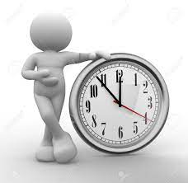
Descanso de 10 minutos…..

Slide 10



ENTREGA BATERÍA DE INDICADORES: EJERCICIO DE APRENDIZAJE.
ELABORACIÓN DE LA BATERÍA DE
INDICADORES Y VALIDADORES (2019)
COMITÉ INTERDISCIPLINARIO
Referentes normativos
Locales
Referentes normativos
Internacionales
109
Indicadores y validadores
Alcance técnico y operativo

Slide 11

¿QUÉ ES UNA NORMA TÉCNICA?
El Comité la ha entendido como “el deber ser en materia carcelaria y penitenciaria”, es decir, la construcción de los parámetros o pautas que garanticen -de manera efectiva- los mínimos constitucionalmente asegurables en materia carcelaria y penitenciaria en Colombia.

Slide 12

Ejemplo norma técnica:
“Todos los ERON deben capacitar el personal que realiza manipulación de alimentos en educación sanitaria y/o principios básicos de buenas prácticas de manufactura”.

Slide 13

¿ PARA QUÉ SIRVE NORMA TÉCNICA?
Estructurar estándares y/o parámetros que garanticen efectivamente los derechos de las PPL.

Slide 14

¿QUÉ ES UN INDICADOR?
Estructuración de una formula matemática, o binaria, para capturar el dato requerido por la norma técnica aprobada.

Slide 15
Ejemplo indicador:
Porcentual:
Número de personas que realizan manipulación de alimentos capacitados en buenas prácticas de manufactura de alimentos.
---------------------------------------------------------------
Número de personas que realizan manipulación de alimentos * 100
Binario: SI/NO
¿El ERON cuenta con fumigación realizada dentro de los últimos 365 días?

Slide 16
¿QUÉ ES UNA FICHA TÉCNICA?
Contiene los aspectos metodológicos y técnicos necesarios para que el operador – que no participó en su elaboración- pueda capturar fácilmente los datos en terreno garantizando al máximo la fiabilidad de la información. Los principales elementos son: (i) fecha inicio del cálculo, (ii) objetivo, (iii) justificación, (iv) forma de interpretación, (v) metodología de medición, (vi) forma de cálculo, (v) disponibilidad del dato entre otros.

Slide 17
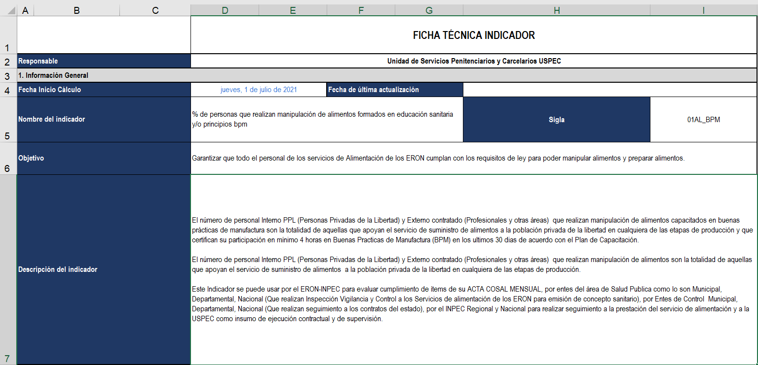

Slide 18
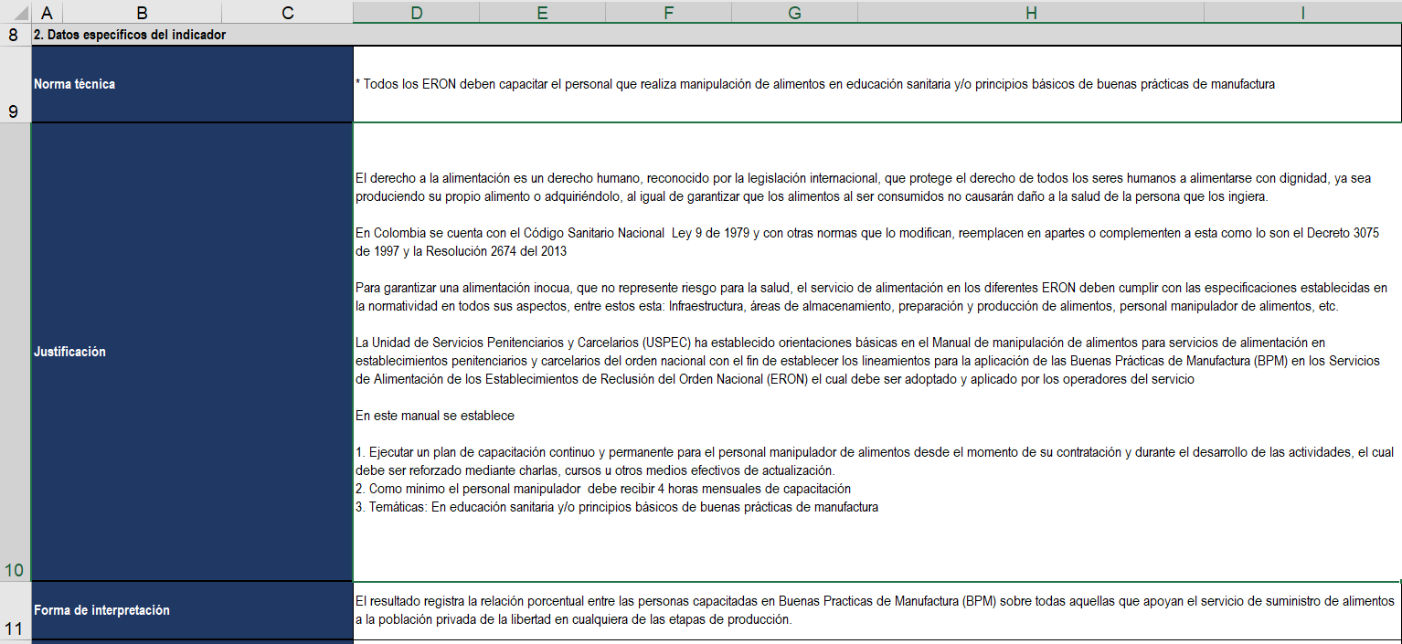

Slide 19
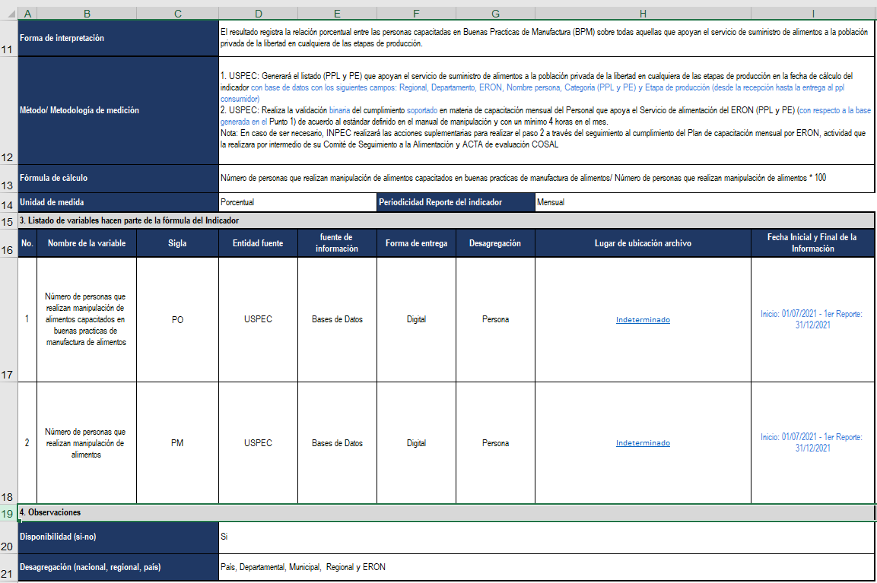

Slide 20
LEVANTAMIENTO DE LA INFORMACIÓN: PROPÓSITO LÍNEA BASE
INICIO DE LA MEDICIÓN Y DISTRIBUCIÓN DE LAS FICHAS TÉCNICAS EN TODOS LOS ERON:
¿Quién? Funcionarios INPEC y USPEC
¿Cuándo? Desde el 30 de abril de 2021.
¿Cómo? A través del sistema de información.

Slide 21

CONSECUENCIAS QUE TIENE PARA EL SEGUIMIENTO DEL ECI ALTERAR LOS DATOS DE MEDICIÓN EN CADA ERON. .
1. Inadecuado levantamiento de la información que no permitiría realizar un diagnóstico técnico y real de la situación del sistema carcelario y penitenciario.
2. Consecuencias penales y disciplinarias en caso de la alteración de información.
3. Revisión de la Mesa de Verificación y Veeduría conformada por la Defensoría la Procuraduría y la Contraloría.

Slide 22
SISTEMA DE INFORMACIÓN:
Creado por ingenieros de la USPEC.
El sistema se creó utilizando diversas herramientas técnicas para desarrollar aplicativos web: “PHP: Hypertext Preprocessor, Laravel y Apache Cordova. Motor de base de datos: MySql”.

Slide 23
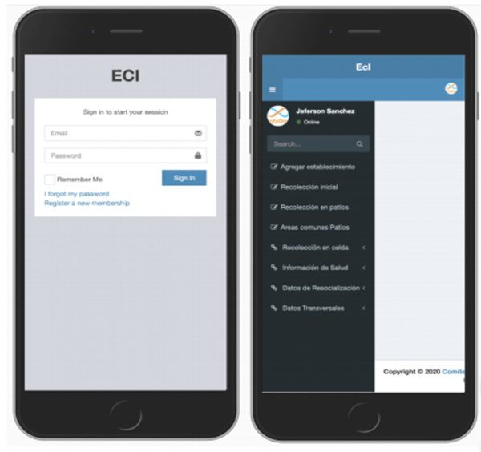
SISTEMA DE INFORMACIÓN
Formularios lógicos para levantamiento de línea base
Desarrollo Sistema de Información
Visita planeada y programada
Guia de visita por medio de la herramienta
Notificaciones de datos faltantes por recolectar
Todos los ejes unificados como un unico conjunto de datos

Slide 24

INICIO DE SESIÓN
El aplicativo, por medio de Firebase Authentication solicita un inicio de sesión para que los usuarios puedan obtener seguridad, acceso al sistema, administración de recursos, etc. Los usuarios deberán identificarse, para ello, el usuario necesita una cuenta y una contraseña, la cual el sistema encripta en la base de datos para acceder al sistema.

Slide 25
INFORMACIÓN DE ÁREAS
Como se observa, continuado con la misma lógica del sistema, el aplicativo solicita información del área de sanidad, rancho, áreas de resocialización y oficinas jurídicas, guiando al usuario a realizar de manera ordenada las preguntas puntuales necesarias para la recolección de los datos en cada uno de los indicadores.

Slide 26
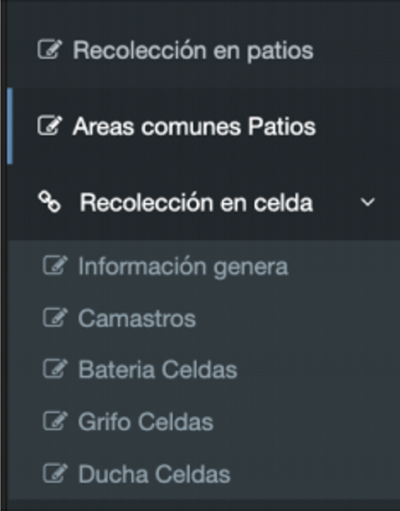
INFORMACIÓN DE ÁREAS
Una vez se cuenta con toda la información enunciada anteriormente en el sistema, se procederá a realizar el levantamiento de los datos de manera conjunta en todos los ejes, siguiendo una serie de indicaciones las cuales proporciona el aplicativo para cada uno de los datos que deberá recolectar.

Slide 27
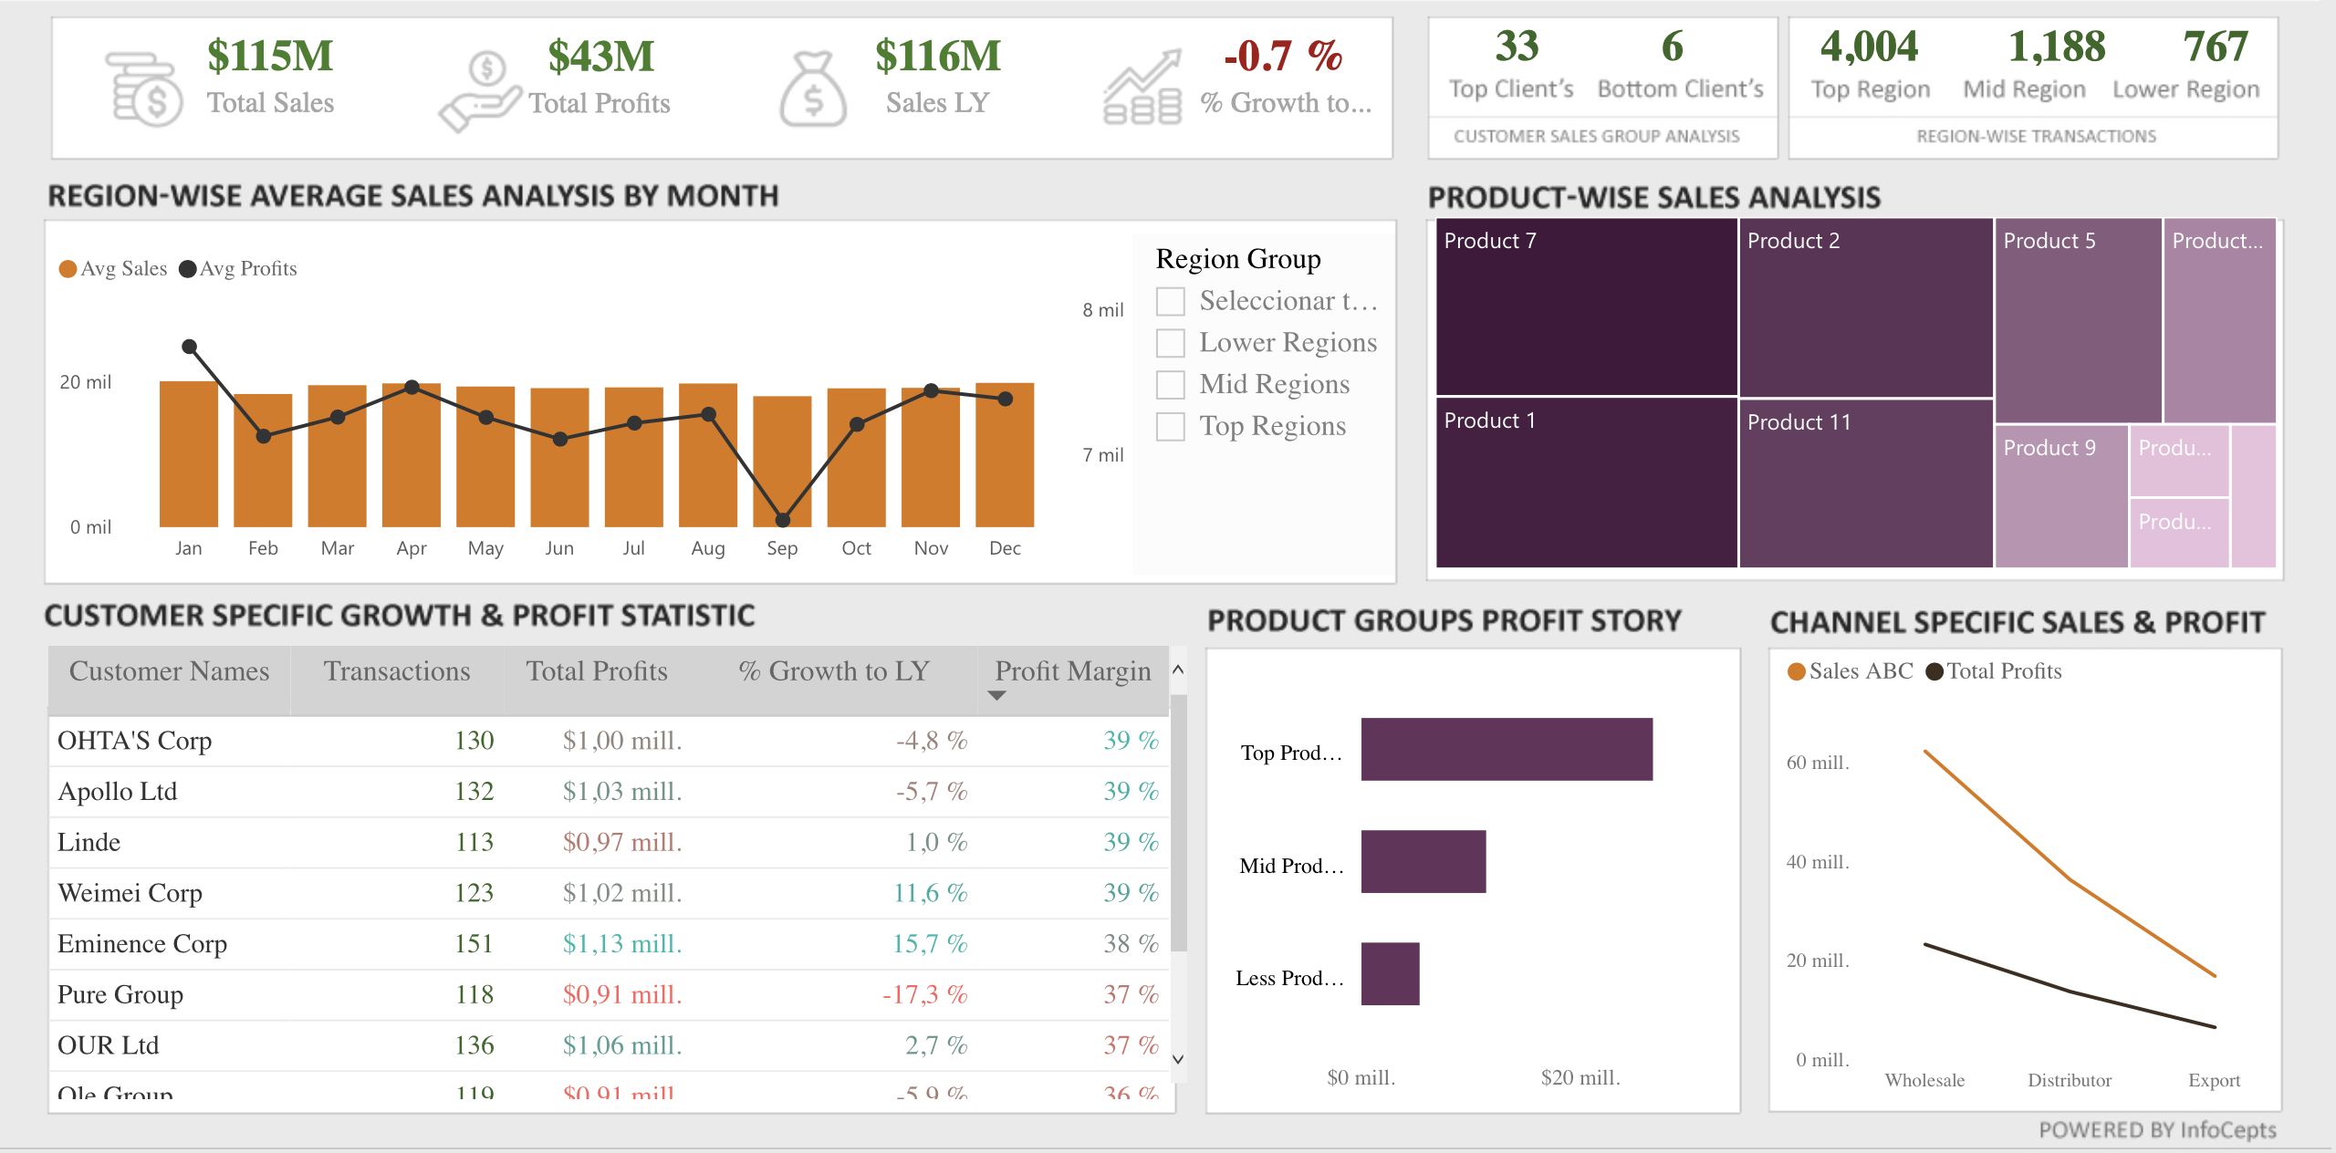
ANÁLISIS DE LA INFORMACIÓN:
Posteriormente, una vez alimentado el sistema de información con cada uno de los datos solicitados, estos se almacenarán en una base de datos, para que luego el propio aplicativo realice la operación matemática, consolidando cada uno de los indicadores en un tablero de control que permita de manera gráfica consultar el resultado del levantamiento de información, de forma oportuna y clara. Esto le permitirá al Comité Interdisciplinario realizar el análisis de los datos recolectados, para finalmente hacer entrega de la línea base a la Corte Constitucional.

Slide 28
Posteriormente, una vez alimentado el sistema de información con cada uno de los datos solicitados, estos se almacenarán en una base de datos, para que luego el propio aplicativo realice la operación matemática, consolidando cada uno de los indicadores en un tablero de control que permita de manera gráfica consultar el resultado del levantamiento de información, de forma oportuna y clara. Esto le permitirá al Comité Interdisciplinario realizar el análisis de los datos recolectados, para finalmente hacer entrega de la línea base a la Corte Constitucional.

Slide 29
METODOLOGÍA UTILIZADA
LÍNEA BASE ECI
Norma técnica
Indicador/variable
Ficha técnica
Levantamiento información
Análisis información

Slide 30

LÍNEA BASE DE LAS CONDICIONES MÍNIMAS DE VIDA EN RECLUSIÓN
Establece un parámetro de verificación de los avances hacia la superación del ECI.
La propia Corte Constitucional ha reconocido que la solo a través de la estructuración de la línea base se podrá, o no, superar el ECI.

Slide 31
GRACIAS
COMITÉ INTERDISCIPLINARIO
SENTENCIA T-762 - 2015

